Slide 1



纪念

Slide 2
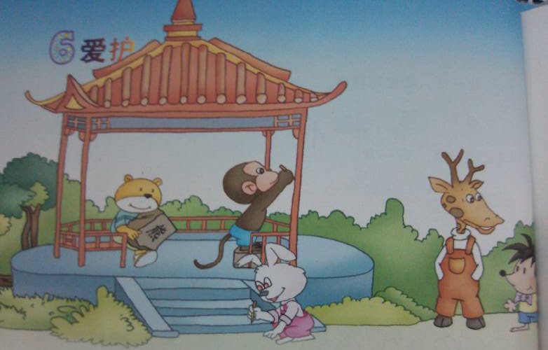
xiǎo tíng zi
小亭子
PPT模板下载：www.1ppt.com/moban/ 行业PPT模板：www.1ppt.com/hangye/
节日PPT模板：www.1ppt.com/jieri/ PPT素材下载：www.1ppt.com/sucai/
PPT背景图片：www.1ppt.com/beijing/ PPT图表下载：www.1ppt.com/tubiao/
优秀PPT下载：www.1ppt.com/xiazai/ PPT教程： www.1ppt.com/powerpoint/
Word教程： www.1ppt.com/word/ Excel教程：www.1ppt.com/excel/
资料下载：www.1ppt.com/ziliao/ PPT课件下载：www.1ppt.com/kejian/
范文下载：www.1ppt.com/fanwen/ 试卷下载：www.1ppt.com/shiti/
教案下载：www.1ppt.com/jiaoan/

Slide 3
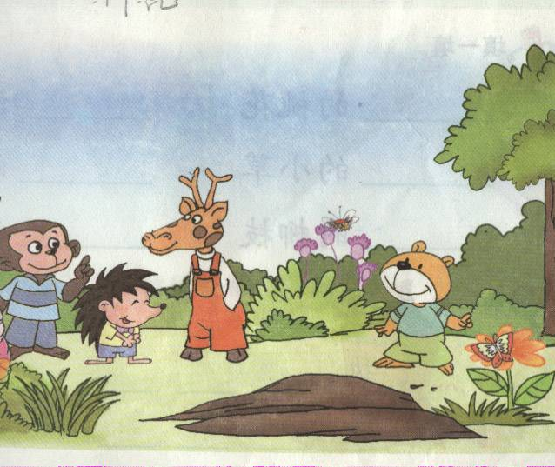

Slide 4
整体认知
自由读课文，标出段号，找出不认识的字。

Slide 5
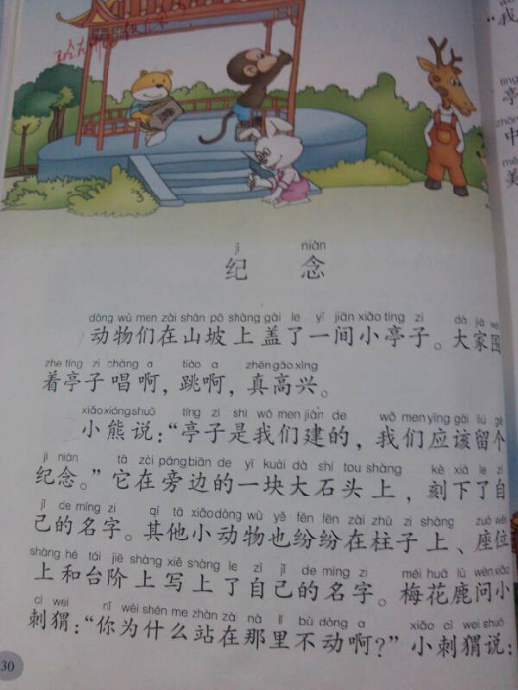
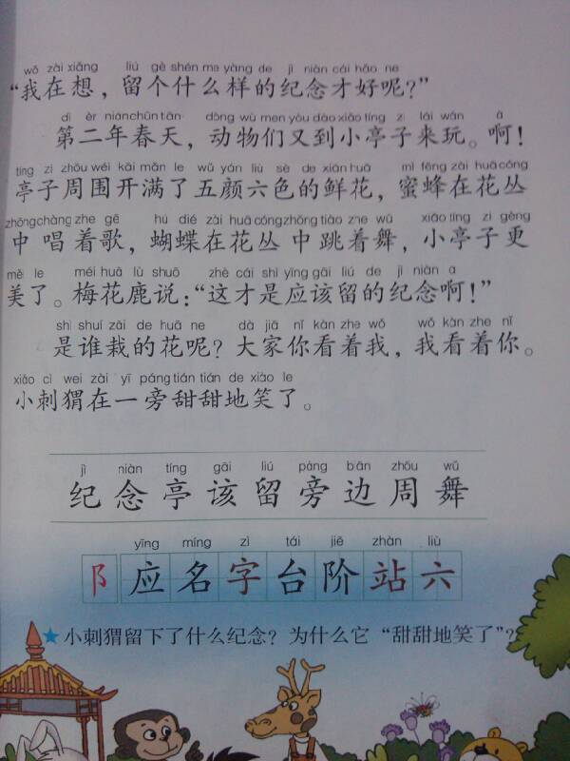
3
1
4
2

Slide 6
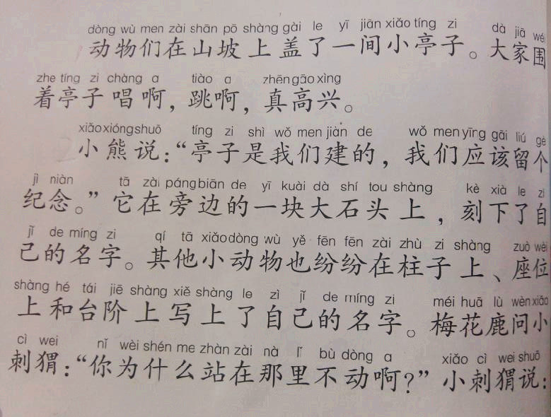

Slide 7
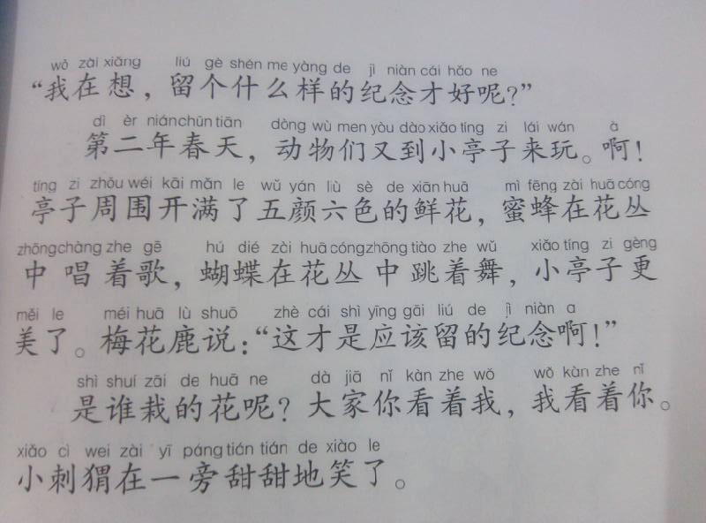

Slide 8
回家啦！
动物们在山坡上盖了一间小亭子。大家围着亭子唱啊，跳啊，真高兴。
小熊说：“亭子是我们建的，我们应该留个（ ）。”它在（ ）的一块大石头上，刻下了自己的（ ）。
纪念
旁边
名字

Slide 9
其他小动物也纷纷在柱子上、座位上和（ ）上写下了自己的（ ）。梅花鹿问小刺猬：“你为什么（ ）在那里不动啊？”小刺猬说：“我在想，留个什么样的纪念才好呢？”
台阶
名字
站

Slide 10
识字环节
应该 留下 亭子 纪念
旁边 名字 台阶 站立

Slide 11

jiē
tái
阝
台
介
（台阶）
（阶级）
新偏旁 横撇弯钩（左耳旁）

Slide 12

创设情境
想一想
小动物们在这间小亭子里都留下什么样的纪念？
刻上名字

Slide 13





小亭子
柱子
石头
座位
台阶

Slide 14
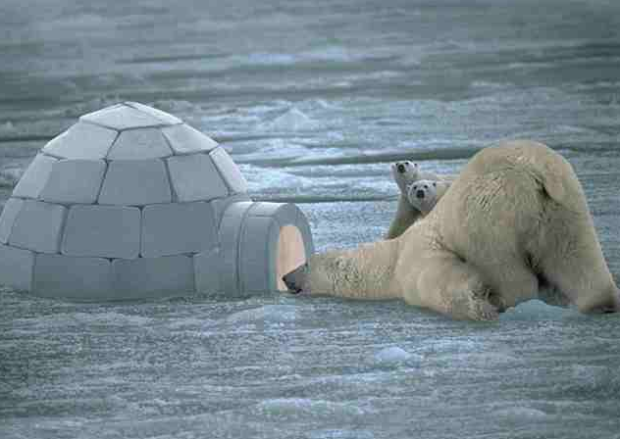
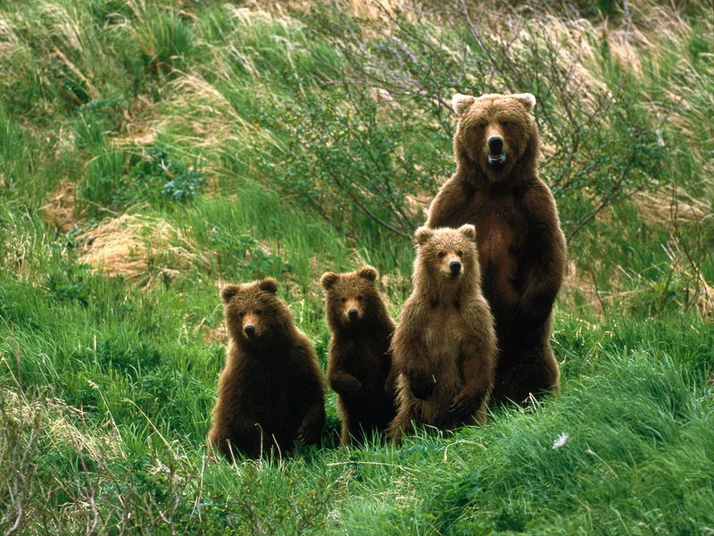
小熊说：“亭子是我们建的，我们应该留个纪念”

Slide 15
其他小动物也纷纷在柱子上、座位上和台阶上写上了自己的名字。

Slide 16





填一填
动物 | 在哪里纪念
小熊
在石头上
小猴
在柱子上
小鹿
在座位上
小兔
在台阶上
小刺猬
？

Slide 17
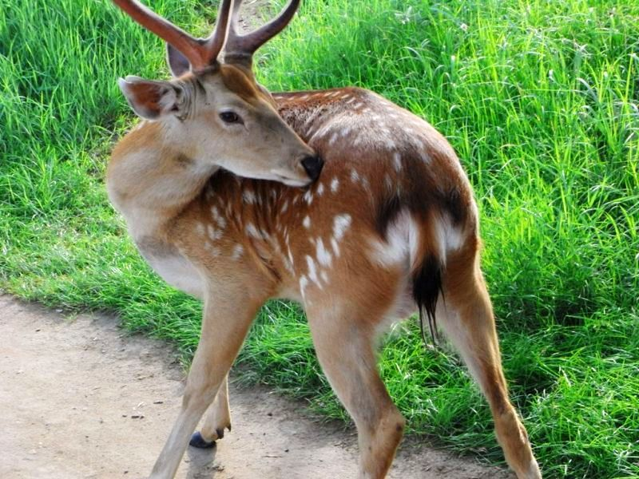
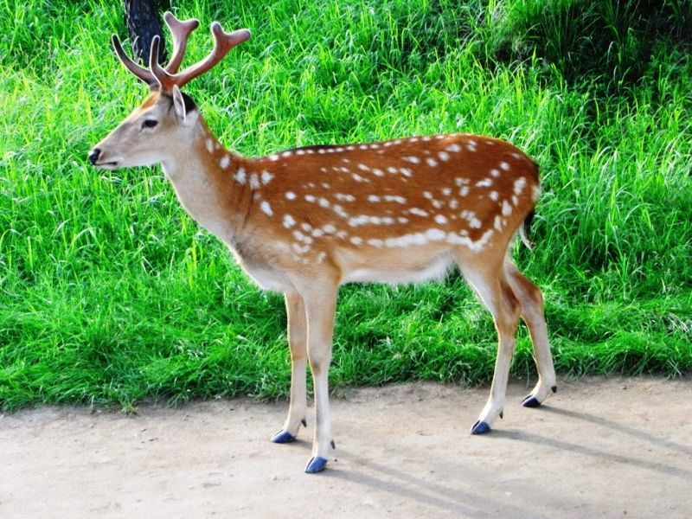
梅花鹿问小刺猬：“你为什么站在那里不动啊？”

Slide 18
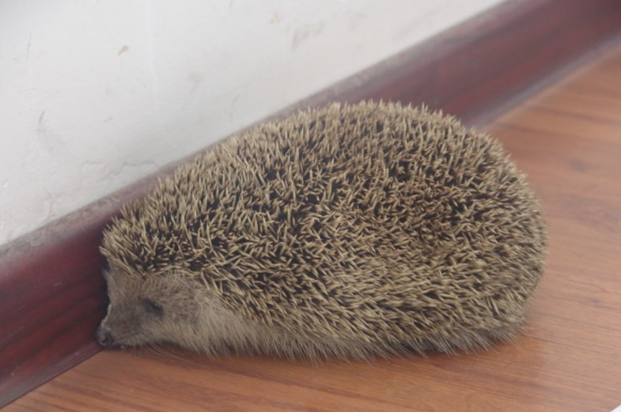
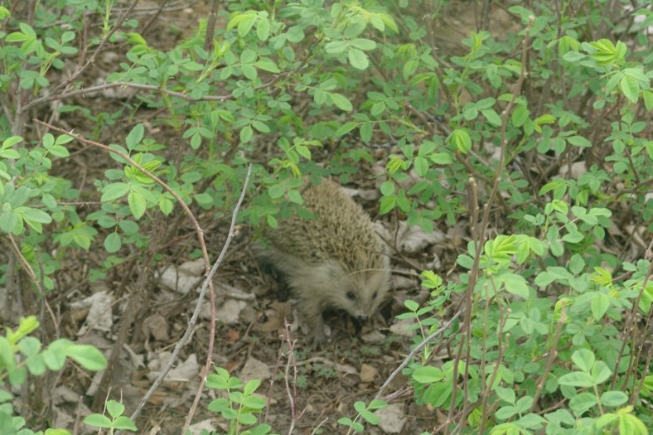
小刺猬说：“我在想，留个什么样的纪念才好呢？”

Slide 19
思考
小刺猬留下了什么样的纪念？我们下节课再来一起学习、讨论。

Slide 20
谢谢

Slide 21
智勇大冲关
jì
纪

Slide 22
niàn
念

Slide 23
tíng
亭
ī

Slide 24
gāi
该

Slide 25
liú
留

Slide 26
páng
旁

Slide 27
biān
边

Slide 28
zhōu
周

Slide 29
wǔ
舞

Slide 30
kè
刻

Slide 31
yīng
应

Slide 32
míng
名

Slide 33
tái
台

Slide 34
jiē
阶

Slide 35
zhàn
站

Slide 36
tián
甜

Slide 37
cì
刺

Slide 38
wèi
猬

Slide 39
wǔ yán liù sè
五颜六色

Slide 40
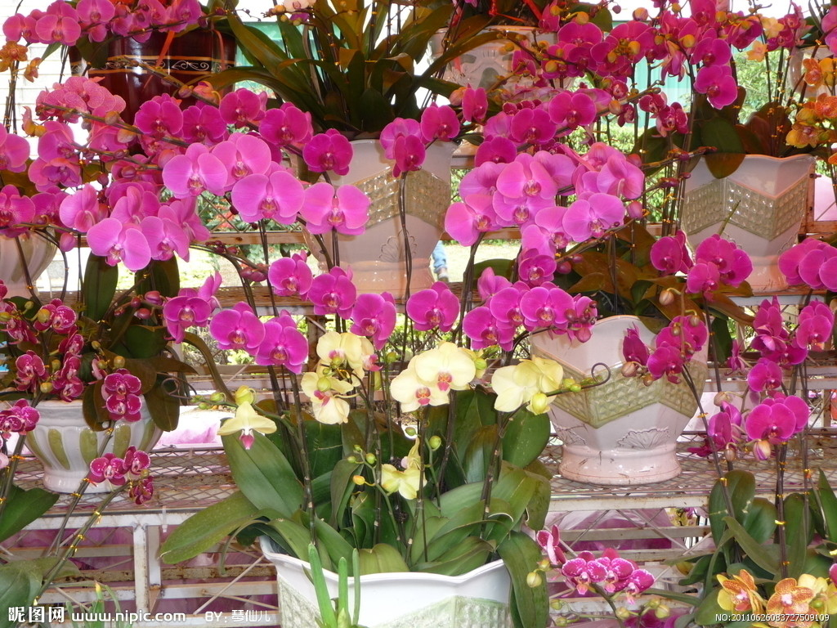

Slide 41
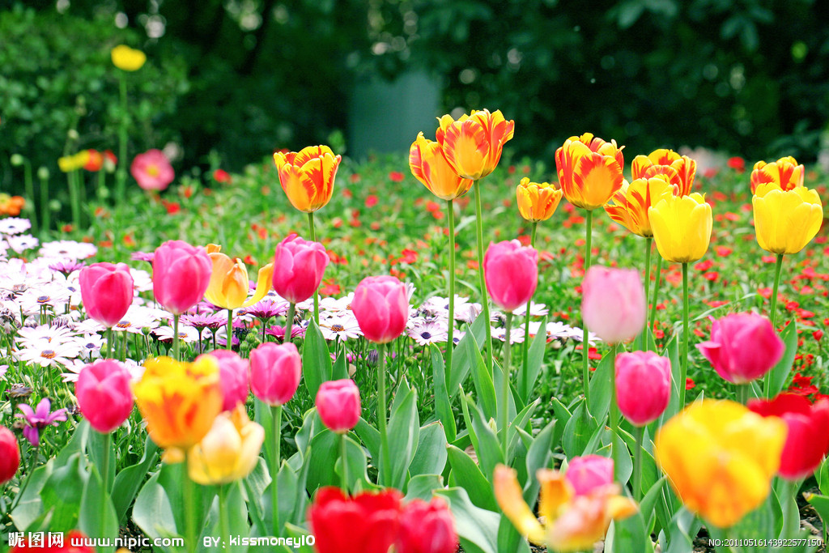

Slide 42


第二年春天，动物们又到小亭子来玩，大家有哪些发现？

Slide 43
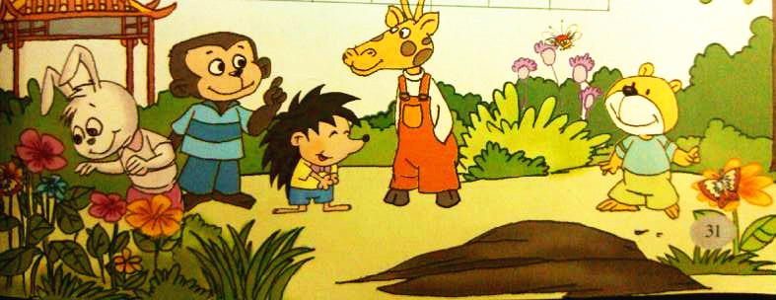

Slide 44
“亭子周围开满了五颜六色的鲜花，蜜蜂在花丛中唱着歌，蝴蝶在花丛中跳舞，小亭子更美了。”
高兴、快乐

Slide 45
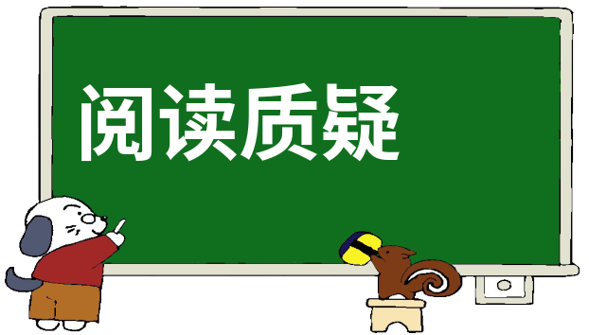
1、是谁栽的花？
2、小刺猬留下了什么纪念？
3、为什么它“甜甜地笑了”？

Slide 46
主题总结
爱护

Slide 47
课堂延伸
复述《纪念》，能够讲出自己的看法。

Slide 48
课外作业
《生字练习册》第15-16页

